Slide 1
كواشف التألق الضوئي Thermoluminescent dosimeter TLD

Slide 2
عبارة عن نوع من مقياس جرعة الإشعاع، والذي يعتمد على قياس مدى التعرض للإشعاع المؤين عن طريق معرفة شدة الضوء المرئي الصادر عن بلورة عند تسخينها وذلك من خلال كاشف. تعتمد شدة الضوء الصادر على مدى التعرض للإشعاع.من المواد الممتلكة لهذه الخاصية كل من فلوريد الكالسيوم وفلوريد الليثيوم وكبريتات الكالسيوم وبورات الكالسيوم وبروميد البوتاسيوم وغيرها من بلورات الأملاح اللاعضوية. إن البلورات المستخدمة تكون مشوبة بعناصر أخرى من أجل قباس الإشعاع.إن أكثر نوعين مشهورين من البلورات المستخدمة في تركيب مقياس الجرعة الحراري الضوئي هي فلوريد الكالسيوم وفلوريد الليثيوم. تستخدم بلورات فلوريد الكالسيوم من أجل قياس مدى التعرض لأشعة غاما، في حين أن فلوريد الليثيوم يستخدم من أجل تحديد مدى التعرض لإشعاع النيوترونات.مبدأ العمل حدوث التآثر المتبادل بين الإشعاع والبلورات المستخدمة في مقياس الجرعة الحراري الضوئي تكتسب الإلكترونات طاقة وتقفز إلى مستويات طاقة أعلى، حيث تحجز هناك نتيجة وجود تشويب مقصود في البلورة، والذي غالباً ما يكون من أيونات المنغنيز أو المغنسيوم.[1] بعد ذلك تجرى عملية تسخين للبلورة، مما يؤدي إلى عودة الإلكترونات المحجوزة إلى حالتها القاعية، حيث تحرر بذلك فوتون له من الطاقة ما يعادل فرق الطاقة بين الحالة القاعية وبين مستوى الطاقة الذي حدث عنده الاحتجاز.يمكن لهذه الإلكترونات المحتجزة أن تعود إلى المستوى القاعي دون إجراء عملية تسخين وذلك بعد مدة طويلة من الوقت. تدعى هذه الظاهرة حينها "الخبو" fading، وهي معتمدة على طاقة الإشعاع الوارد وعلى الخواص المميزة للمادة. نتيجة لذلك، فإن كل مادة لها عمر محدد للاستخدام لا يمكن بعده الحصول على معلومات تفيد بمدى التعرض للإشعاع. يتفاوت زمن الصلاحية هذا من عدة أسابيع إلى حوالي السنتين، وذلك حسب المادة المستخدمة.

Slide 3
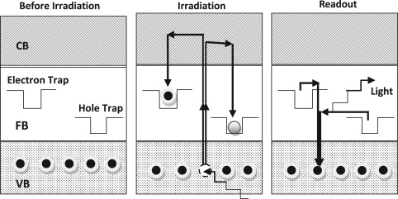

Slide 4
كواشف التألق الحراري (الكواشف الحرارية)يمكن فهم طريقة الإصدار هذه بالاستعانة بنموذج عصابات النقل في العوازل وأنصاف النواقل. فعندما تتعرض هذه المواد للإشعاع تربح إلكتروناتها طاقة كافية لترتفع من عصابة التكافؤ إلى عصابة النقل. تؤسر بعض الإلكترونات العائدة إلى عصابة التكافؤ في مصائد (آبار كمونية) موجودة في المنطقة الطاقية الممنوعة. هذه الإلكترونات ستبقى مأسورة في هذه المصائد إلى أن تتلقى طاقة خارجية (عادة بشكلٍ حراري عن طريق التسخين) كافية لتحرير الإلكترون المأسور، الذي ينتقل داخل المادة ليتحد مع حامل شحنة من إشارة معاكسة، فتخسر طاقتها عن طريق إصدار فوتون يدعي بفوتون التألق الحراري (TL Photon). كما و تدعى المراكز التي انطلق منها الفوتون بالمراكز التألقية (TL Centers). و تكون كمية الفوتونات المنبعثة خلال عملية التسخين متناسبة مع كمية الإشعاع التي تعرضت لها المادة قبل البدء بالتسخين. لذلك تستعمل مواد الـ TLD ككاشف تراكمي حيث يكون فيه عدد الإلكترونات والثقوب المأسورة متناسبا مع عدد أزواج إلكترون- ثقب المتولدة نتيجة تعرض البلورة للإشعاع.طريقة القياس بعد فترة التعرض توضع كواشف فوق مسخن ترتفع حرارته تدريجيا. فعند درجة حرارة موافقة لمراكز الأسر تكتسب الإلكترونات المأسورة كمية كافية من الطاقة لتتحرر وتعود و تتحد مع الثقوب مصدرة ضوء. فيكون الضوء الصادر الكلي متناسب مع كمية الإلكترونات والثقوب المتولدة نتيجة التعرض للإشعاع يجمع الضوء الصادر عن مادة TLD بمضاعف ضوئي و يرسم بواسطة أجهزة خاصة منحني بياني لتغير كمية الضوء الصادر بدلالة درجة الحرارة. يسمى هذا المنحني بمنحني التألق الحراري

Slide 5
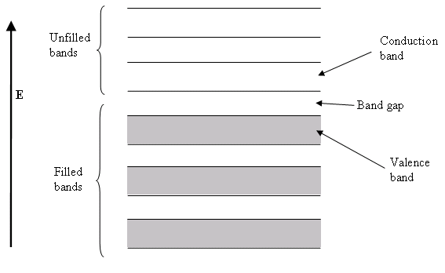

Slide 6
وهي أحد أهم مقاييس الجرعات المخبرية ذات التطبيقات الواسعة خصوصاً في المجال الطبي. وهي عبارة عن بلورة صلبة من فلوريد الليثيوم LiF، بورات الليثيوم Li2B4O7 أو فلوريد الكالسيوم CaF. وأكثرها استعمالاً خصوصاً في مجال قياس الجرعات الطبية هو LiF، ولذلك لتقارب العدد الذري له (Effective Atomic (8.2 مع العدد الذري للأنسجة الحيوية (7.4). الوميض الحراري TL لبلورة LiF التي في صورتها النقية يكون صغيراً لكن وجود بعض الشوائب Impurities مثل منغنيزيوم Magnesium يزيد من الوميض الحراري.فعندما يسقط الإشعاع المؤين على هذه المواد تنتقل طاقتة إلى إلكترونات البلورة فترتفع الإلكترونات بدورها إلى مستوى طاقة أعلى عُصابة النقل (Conduction Band).ومن مزايا هذا النوع من البلورات أنها تحتفظ بتواجد الإلكترونات في المستوى العالي من الطاقة على مدى واسع من درجات الحرارة. فعند تسخين البلورات إلى درجات حرارة عالية تصل إلى 4000C تعود الإلكترونات إلى المستوى الأول لها عُصابة التكافؤ( (Valance Band مما يؤدي إلى إنبعاث ومضات ضوئية مرئية تتناسب مع مقدار الطاقة التي امتصتها البلورة، حيث يمكن تسجيل الومضات الضوئية وتحليلها ومنها معرفة الطاقة الممتصة. وبعد إتمام عملية القراءة وتبريد البلورة يمكن إعادة استخدامها مرة أخرى لقياس جرعات إشعاعية جديدة. وجدير بالذكر هنا التنويه بحساسية بلورة CaF على LiF للإشعاع ولكن استجابتها لتغير طاقة الإشعاع الساقط أضعف من استجابة LiF.حيث توضع المادة المشعة في الطبق الساخن وينبعث الوميض الحراري منها ليقاس بواسطة أنبوبة التضاعف الضوئي PMT والتي بدورها تحول الضوء إلى إشارة كهربائية يمكن تكبيرها وعدها.نظرية الوميض الحراري TL Theoryالشكل التالي يوضح مستويات الطاقة لبلورة غير عضوية Inorganic Crystal التي تعطي وميضاً حرارياً نتيجة تعرضها للإشعاع المؤين.ففي الذرة، تحتل الإلكترونات مستويات الطاقة. وفي شبكية البلورة، تضطرب مستويات الطاقة الإلكترونية بواسطة التفاعلات المشتركة بين الذرات مما يوضح نظرية العُصابات المسموحة Allowed Bands والممنوعة Forbidden Bands.

Slide 7
إضافة إلى ذلك فإن وجود الشوائب في البلورة يصنع مصائداً للطاقة Energy Traps في المناطق الممنوعة والتي تعطي حالة شبه مستقرة للإلكترونات.فعندما تشعع المادة، فإن بعضاً من الإلكترونات في عُصابة التكافؤ Valance Band سيأخذ طاقة كافية يرتقي بها إلى عُصابة النقل Conduction Band الأمر الذي يؤدي إلى إحداث فراغاً في شريط التكافؤ يسمى بالفجوة الموجبة Positive Hole.الإلكترون والفجوة سيتحركان بصورة منفصلة خلال عُصاباتِهم إلى أن يتحدان، (عودة الإلكترون إلى حاله الاستقرار، أو يسقطان في مصيدة حالة شبه مستقر فإذا كان هناك انبعاث فوري للضوء نتيجة هذه الإنتقالات فتسمى الظاهرة بالفلورَة Fluorescence. أما إذا تطلب الإلكترون طاقة لإخراجه من المصيدة وسقط مرة أخرى في عُصابة التكافؤ فيسمى انبعاث الضوء في هذه الحالة بالفسفرَ’ Phosphorescence. وإذا كانPhosphorescence بطيء جداً عند درجة حرارة الغرفة، فيمكن تعجيله برفع درجة حرارة المادة البلورية إلى حوالي 3000 C وتسمى الظاهرة في هذه الحالة بالوميض الحراري Thermolumenescence.تمثيل الوميض الحراري مع درجة حرارة يسمى بمنحنى التوهج Glow Curve. فكلما زادت درجة الحرارة المسلطة على مادة الوميض الحراري التي تم تعريضها للإشعاع، ستزداد احتمالية تحرير الإلكترونات من المصائد. فيزداد الوميض الحراري لأول وهلة إلى أن يصل قيمة عظمى ينقص بعدها مرة أخرى إلى الصفر، وبما أن معظم المواد المستعملة لهذا الغرض تحتوي على عدد من المصائد في المنطقة الممنوعة فمنحنى التوهج ربما يحتوي على عدد من قمم التوهج Glow Peaks.

Slide 8
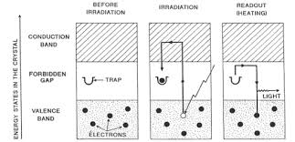

Slide 9
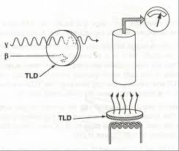
صورة توضيحية للكاشف

